Slide 1

Анализ участия обучающихся
9-11 классов в региональном этапе всероссийской олимпиады школьников в 2025/2026 учебном году
Шихалиева Эльмира Габиловна
методист отдела методического сопровождения общего и дополнительного образования МКУ «ИМЦ»

Slide 2

Анализ количества победителей и призеров в РЭ ВсОШ за последние три года
2023-2024 учебный год | 2024-2025 учебный год | 2025-2026 учебный год
3 призовых места (2 призовых места в 8 классе Дж. Кл. Максвелла – физика, Л. Эйлера – математика) | 1 - победитель 7 призовых мест | 2 - победителя 9 призовых мест
Региональный этап олимпиады по родным языкам и литературе
1 призовое место | 1 – победитель 1 призовое место | Нет участников

Slide 3
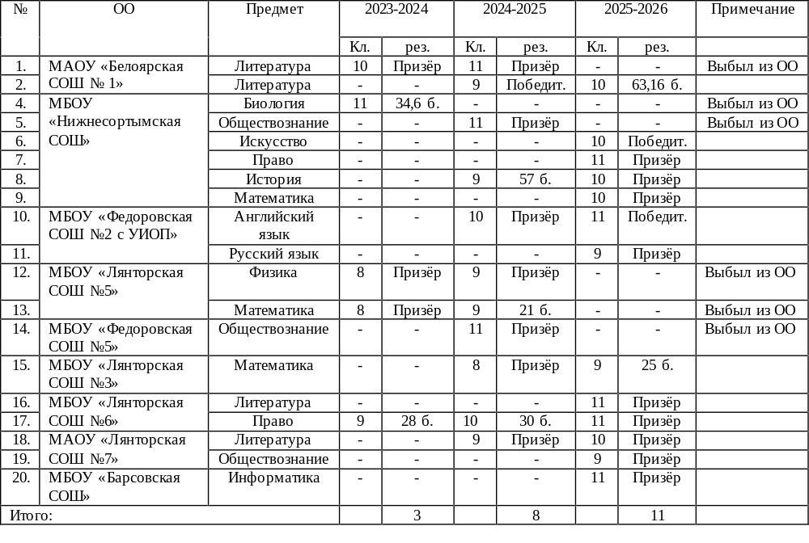
Динамика количества победителей и призеров в РЭ ВсОШ

Slide 4
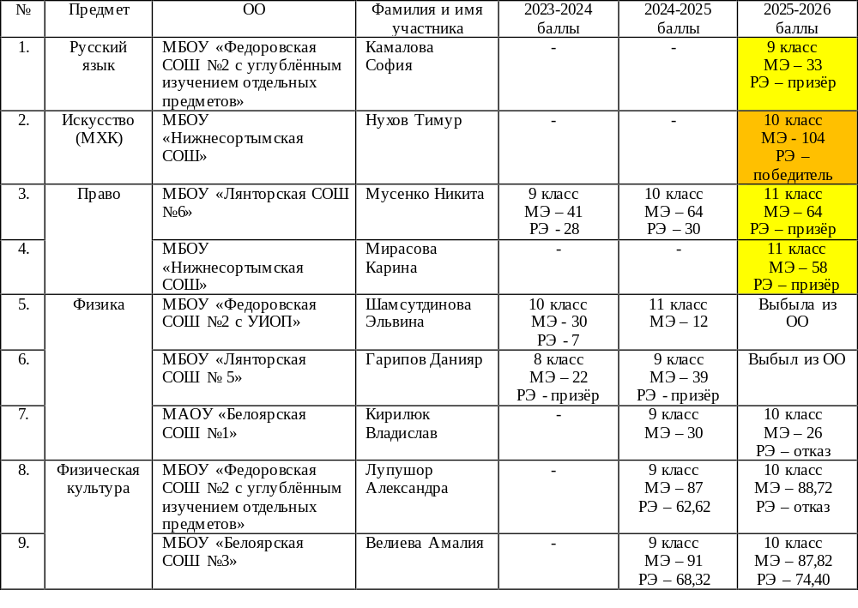
Анализ стабильности состава и результативности участия обучающихся 9-11 классов в муниципальном и региональном этапе ВсОШ за три года

Slide 5
10. | Литература | МАОУ «Белоярская СОШ №1» | Дададжанова Диана | 10 класс МЭ-80 РЭ - призёр | 11 класс МЭ – 48 РЭ – призёр | Выбыла из ОО
11. |  | МАОУ «Лянторская СОШ № 7» | Ибрагимова Фатима | - | 9 класс МЭ – 82 РЭ - призёр | 10 класс МЭ – 88 РЭ – призёр
12. |  | МАОУ «Белоярская СОШ №1» | Егорова Елизавета | - | 9 класс МЭ – 74 РЭ – победитель | 10 класс МЭ – РЭ – 63,16
13. |  | МБОУ «Лянторская СОШ №6» | Кузнецова Дарья | - | - | 11 класс МЭ – 96 РЭ – призёр
14. | ОБиЗР | МБОУ «Федоровская СОШ №2 с углубленным изучением отдельных предметов» | Асадова Татьяна | 10 класс МЭ - 87 РЭ - 68 | 11 класс МЭ - 74 | Выбыла из ОО
15. |  | МБОУ «Федоровская СОШ №5» | Жигулина Анастасия | 9 класс МЭ – 90,3 РЭ - 48,525 | 10 класс МЭ – 90 РЭ – 51,250 | 11 класс МЭ – 85,3 РЭ – 41,5
16. | Обществознание | МБОУ «Нижнесортымская СОШ» | Черникова Валерия | - | 11 класс МЭ – 36 РЭ – призёр | Выбыла из ОО
17. |  | МБОУ «Федоровская СОШ № 5» | Валитова Алина | - | 11 класс МЭ – 37 РЭ – призер | Выбыла из ОО
18. |  | МАОУ «Лянторская СОШ № 7» | Епанчинцева Яна | - | - | 9 класс МЭ – 42 РЭ – призёр

Slide 6
19. | Математика | МБОУ «Лянторская СОШ № 3» | Апенкин Арсений | - | 8 класс МЭ – 22 РЭ - призер | 9 класс МЭ – 26 РЭ – 25
20. |  | МАОУ «Белоярская СОШ №1» | Кирилюк Владислав | - | 9 класс МЭ – 22 РЭ – 28 | 10 класс МЭ – 13 РЭ – 16
21. |  | МБОУ «Лянторская СОШ № 4» | Толубаева Лиана | - | 9 класс МЭ – 23 РЭ – 0 | 10 класс МЭ – 20 РЭ – 0
22. |  | МБОУ «Нижнесортымская СОШ» | Набиева Сабина | - | - | 10 класс МЭ – 16 РЭ – призёр
23. | Английский язык | МБОУ «Федоровская СОШ № 2 с углубленным изучением отдельных предметов» | Данилова Анна | 9 класс МЭ – 59 РЭ – 65 | 10 класс МЭ – 68 РЭ - призер | 11 класс МЭ – 81 РЭ – победитель
24. |  | МАОУ «Белоярская СОШ №1» | Егорова Елизавета | - | 9 класс МЭ – 69 РЭ – 73 | 10 класс МЭ – 82 РЭ – 59
25. |  | МАОУ «Белоярская СОШ №1» | Кирилюк Владислав | - | 9 класс МЭ – 70 РЭ – 69 | 10 класс МЭ – 77 РЭ – 72,50
26. | Информатика | МБОУ «Барсовская СОШ №1» | Глушанин Артем | - | - | 11 класс МЭ – 300 РЭ – призёр
27. | История | МБОУ «Нижнесортымская СОШ» | Нухов Тимур | - | 9 класс МЭ – 76 РЭ – 57 | 10 класс МЭ – 64 РЭ – призёр
28. | География | МБОУ «Лянторская СОШ №5» | Гарипов Артур | - | 10 класс МЭ – 52 РЭ – 30 | 11 класс МЭ – 53,5 РЭ – 37,5

Slide 7
Рейтинг участия обучающихся 9-11 классов по общеобразовательным предметам Сургутского района в региональном этапе (далее – РЭ ВсОШ) всероссийской олимпиады школьников за три года
№ | Ообщеобразовательная организация | 2023/ 2024 уч. г. | 2024/ 2025 уч. г. | 2025/ 2026 уч. г. | Динамика в сравнении с 2024/2025 | Итого Кол-во уч-ов / победит. / призёр
1. | МАОУ «Белоярская СОШ № 1» | 5/1 | 15/2 | 5 | -10 | 25/3
2. | МБОУ «Белоярская СОШ № 3» | 0 | 3 | 3 | Стабильно | 6/0
3. | МБОУ «Барсовская СОШ № 1» | 1 | 0 | 6/1 | +6 | 7/1
4. | МБОУ «Солнечная СОШ № 1» | 5 | 2 | 1 | -1 | 8/0
5. | Филиал МБОУ «Солнечная СОШ №1» «Сытоминская СШ» | 1 | 0 | 0 | 0 | 1/0
6. | Филиал МБОУ «Солнечная СОШ №1» «Сайгатинская СШ» | 3 | 0 | 1 | +1 | 4/0
7. | МБОУ «Локосовская СОШ" | 1 | 0 | 0 | 0 | 1/0
8. | МБОУ «Федоровская СОШ №1» | 2 | 8 | 2 | -6 | 12/0
9. | МБОУ «Федоровская СОШ № 2 с углублённым изучением отдельных предметов» | 13 | 4/1 | 8/2 | +4 | 25/3
10. | МБОУ «Федоровская СОШ № 5» | 3 | 3/1 | 5 | +2 | 11/1
11. | МБОУ «Нижнесортымская СОШ» | 9 | 9/1 | 9/4 | Стабильно | 27/5
12. | МБОУ «Ульт-Ягунская СОШ» | 1 | 0 | 1 | +1 | 2/0
13. | МБОУ «Ляминская СОШ» | 0 | 0 | 0 | 0 | 0
14. | МБОУ «Высокомысовская СОШ | 0 | 0 | 0 | 0 | 0
15. | МБОУ «Лянторская СОШ № 3» | 8 | 8/1 | 9 | +1 | 25/1
16. | МБОУ «Лянторская СОШ № 4» | 2 | 5 | 1 | -4 | 8/0
17. | МБОУ «Лянторская СОШ № 5» | 5/2 | 12/1 | 2 | -10 | 19/3
18. | МБОУ «Лянторская СОШ № 6» | 1 | 2 | 3/2 | +1 | 6/2
19. | МАОУ «Лянторская СОШ № 7» | 2 | 4/1 | 12/2 | +8 | 18/0
20. | МБОУ «Угутская СОШ» | 1 | 0 | 0 | 0 | 1/0
21. | МБОУ «Русскинская СОШ» | 0 | 0 | 0 | 0 | 0
Итого |  | 63/3 | 75/8 | 68/11 | -7 | 206/22

Slide 8
Рейтинг участия обучающихся 9-11 классов по общеобразовательным предметам
Сургутского района в региональном этапе (далее – РЭ ВсОШ) всероссийской олимпиады школьников за три года
№ | Общеобразовательный предмет | 2023/ 2024 уч. г. | 2024/ 2025 уч. г. | 2025/ 2026 уч. г. | Динамика в сравнении с 2024/2025 | Итого Кол-во уч-ов / победит., призёр
 |  | Победитель, призёр/ кол-во уч-ов
1. | Экономика | 0 | 2/0 | 0 | -2 | 2/0
2. | Биология | 7/0 | 8/0 | 0 | -8 | 15/0
3. | Информатика | 4/0 | 4/0 | 9/1 | +5 | 17/1
4. | История | 3/0 | 7/0 | 5/1 | -2 | 15/1
5. | Химия | 0 | 0 | 0 | 0 | 0
6. | Русский язык | 4/0 | 1/0 | 3/1 | +2 | 8/1
7. | Обществознание | 0 | 4/2 | 4/1 | Стабильно | 8/3
8. | Физика | 6/1 | 4/1 | 5/0 | +1 | 15/2
9. | Математика | 5/1 | 11/1 | 5/1 | -6 | 21/3
10. | Экология | 2/0 | 2/0 | 0 | -2 | 4/0
11. | Литература | 7/1 | 4/3 | 3/2 | -1 | 14/6
12. | Право | 3/0 | 4/0 | 4/2 | Стабильно | 11/2
13. | Труд (технология) | 4/0 | 0 | 3/0 | +3 | 7/0
14. | География | 1/0 | 3/0 | 2/0 | -1 | 6/0
15. | Английский язык | 6/0 | 6/1 | 8/1 | +2 | 20/2
16. | Физическая культура | 1/0 | 6/0 | 4/0 | -2 | 11/0
17. | Астрономия | 0 | 0 | 1/0 | +1 | 1/0
18. | Основы безопасности и защиты Родины | 10/0 | 8/0 | 10/0 | +2 | 28/0
19. | Искусство (мировая художественная культура) | 0 | 1/0 | 2/1 | +1 | 3/1
Итого |  | 63/3 | 75/8 | 68/11 | -7 | 206/22

Slide 9

Анализ информации об отказах обучающихся 9-11 классов в участии в РЭ ВсОШ в 2025-2026 учебном году
№ | Предмет | ОО | Ф.И. обучающегося | Класс | МЭ ВсОШ баллы
1. | Физика | МАОУ «Белоярская СОШ №1» | Кирилюк Владислав | 10 | 26
2. | Математика | МБОУ «Белоярская СОШ №3» | Айгумова Карина | 10 | 16
3. | Экология | МАОУ «Лянторская СОШ №7» | Кузнецова Анастасия | 11 | 64,5
4. | Литература | МАОУ «Белоярская СОШ №1» | Соловьёв Семён | 9 | 75
5. | Физическая культура | МБОУ «Федоровская СОШ №2 с углубленным изучением отдельных предметов» | Лупушор Александра | 10 | 88,72
6. | Физическая культура | МБОУ «Нижнесортымская СОШ» | Тегубов Трофим | 10 | 84,1
7. | Физическая культура | МБОУ «Федоровская СОШ №5» | Рындин Даниил | 11 | 84,8
8. | Физическая культура | МБОУ «Лянторская СОШ №4» | Мусаев Сиражутдин | 11 | 85,41

Slide 10
Информация об участниках РЭ ВсОШ с минимальным результатом
№ | Предмет | ОО | Ф.И. обучающихся | Классы | МЭ ВсОШ баллы | РЭ ВсОШ баллы
1. | Информатика | МАОУ «Лянторская СОШ №7» | Горазов Сергей | 9 | 270 | 40/5%
2. |  | МАОУ «Лянторская СОШ №7» | Сокур Степан | 10 | 324 | 50/6,25%
3. | История | МБОУ «Федоровская СОШ №2 с углубленным изучением отдельных предметов» | Панченко Александр | 9 | 60 | 26/13%
4. |  | МБОУ «Федоровская СОШ №1» | Крецу Максим | 10 | 64 | 21/10,50%
5. |  | МАОУ «Лянторская СОШ №7» | Закиров Даниил | 11 | 68 | 18/9%
6. | Русский язык | МБОУ «Ульт-Ягунская СОШ» | Аджикабулова Самира | 11 | 29 | 3/2%
7. |  | МБОУ «Нижнесортымская СОШ» | Ахмедова Элина | 11 | 26 | 19/14%
8. | Физика (Дж.К. Максвелла) | МБОУ «Солнечная СОШ №1» «Сайгатинская СШ» | Шабанова Анастасия | 8 | 22 | 3/3%
9. | Физика | МБОУ «Лянторская СОШ №5» | Нурисламов Айдар | 11 | 26 | 11/11%
10. | Математика | МАОУ «Лянторская СОШ №7» | Горазов Сергей | 9 | 12 | 0/0%
11. |  | МБОУ «Лянторская СОШ №4» | Толубаева Лиана | 10 | 20 | 0/0%
12. |  | МАОУ «Белоярская СОШ №1» | Кирилюк Владислав | 10 | 13 | 16/23%
13. | Право | МБОУ «Федоровская СОШ №5» | Прошкин Илья | 11 | 82 | 15/15%
14. | ОБиЗР | МБОУ «Федоровская СОШ №5» | Кайбагаров Алимхан | 9 | 84,7 | Дисквалификация
15. | Искусство (МХК) | МАОУ «Белоярская СОШ №1» | Серова Елизавета | 11 | 141 | 10/10%
16. | Экономика | Участников нет на РЭ ВсОШ
17. | Биология | Участников нет на РЭ ВсОШ
18. | Химия | Участников нет на РЭ ВсОШ

Slide 11
Научно-методическое сопровождение педагогов и обучающихся (участников муниципального и регионального этапа ВсОШ) в 2025-2026 учебном году
№ п/п | Мероприятие | Период проведения | Количество участников
1. | Проектная смена «ФизГений – 2025» | 03.10.2025– 26.12.2025 | 738
2. | Университетские смены для обучающихся Сургутского района по подготовке к всероссийской олимпиаде школьников по общеобразовательным предметам: - русский язык - 66 подключений; - литература – 17 подключений; - английский язык – 28 подключений; - математика - 41 подключение; - физика -32 подключения; - биология – 43 подключения; - экология – 6 подключений; - история – 31 подключение; - обществознание – 14 подключений. - ОБЗР – 3 участника очных занятий. | 29.11.2025– 15.12.2025 | 281
3. | Онлайн – консультации по подготовке к региональному этапу всероссийской олимпиаде школьников по общеобразовательным предметам: - история - русский язык - обществознание - математика - литература - английский язык | 19.01.2026– 13.02.2026 | 97
4. | Акция «Инженерный вызов» по направлениям: - «Математиком я буду» - «Физика в моей жизни» | 22.01.2026– 01.03.2026 | 7 видео (748 просмотров)
5. | Рекомендации по подготовке к региональному этапу ВсОШ от призёра регионального этапа ВсОШ по обществознанию в 2024-2025 учебном году в рамках образовательного клуба «Победитель — участнику» | 24.01.2025 | 1 видео (1000 просмотров)

